Slide 1


Slide 2

0 1
行情分析
0 2
选股思路
0 3
主题方向

Slide 3
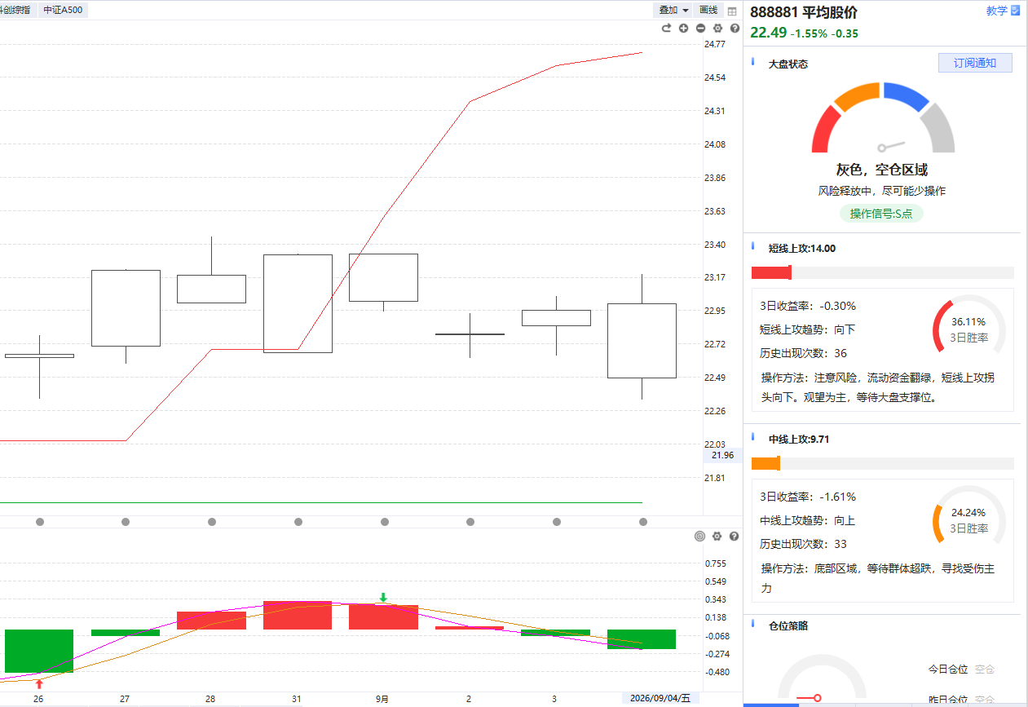
  市场行情分析（9-6）
1、当下处于S点区域
2、牛线连续上移，平缓
3、捕捞季节死叉4天
4、流动资金翻绿，不过绿得少了
观点：7月的杀跌，正式结束了前面的行情 ；8月上半月的反弹更多是针对7月的非理性杀跌，8月下半月整体在一个区间震荡整理；整理到现在，市场已经回归正常。
结合流动资金可以随时翻红，那么下一轮金叉极有可能就是一个B+红的行情。
策略：选好个股，做好准备。

Slide 4
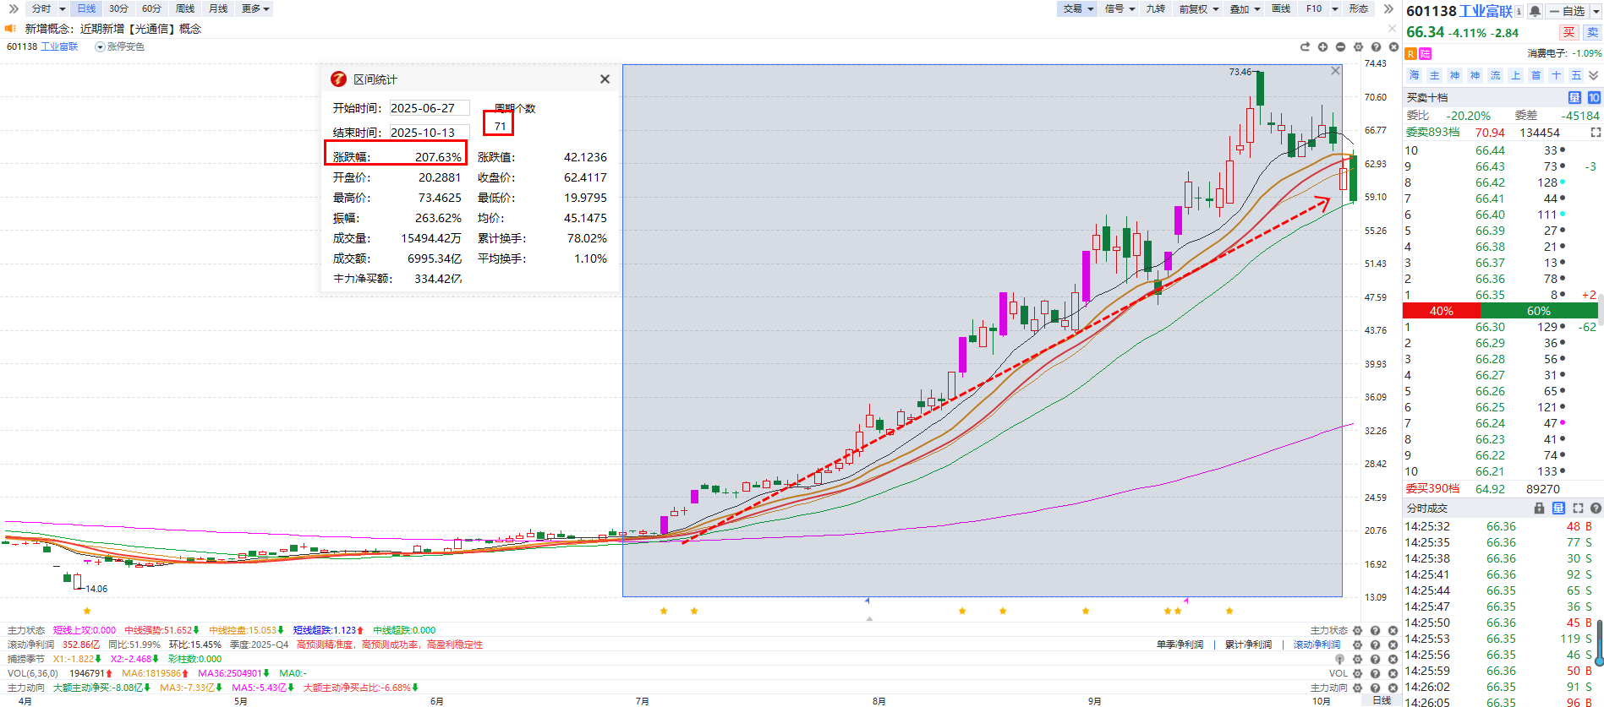
  底仓策略

Slide 5
  B+红行情
1、趋势策略为主：底仓+浮仓
（1）底仓：就是从个股突破开始，买入一直持有到破位为止，意在拿大波段。
注：并非拿就一定可以赚大，而是只有拿才有机会赚大。（让利润奔跑）
（2）浮仓：结果短期波动，做短差。对于个股上下震荡大的时候，可以增厚收益。
注：不要去盯买入与卖出的价格位置，你专注的是买入到卖出，而不是卖出到买入。
问：7元买只鸡，8元卖出去；9元买回来了，10元又卖出去。请问赚多少钱？

Slide 6
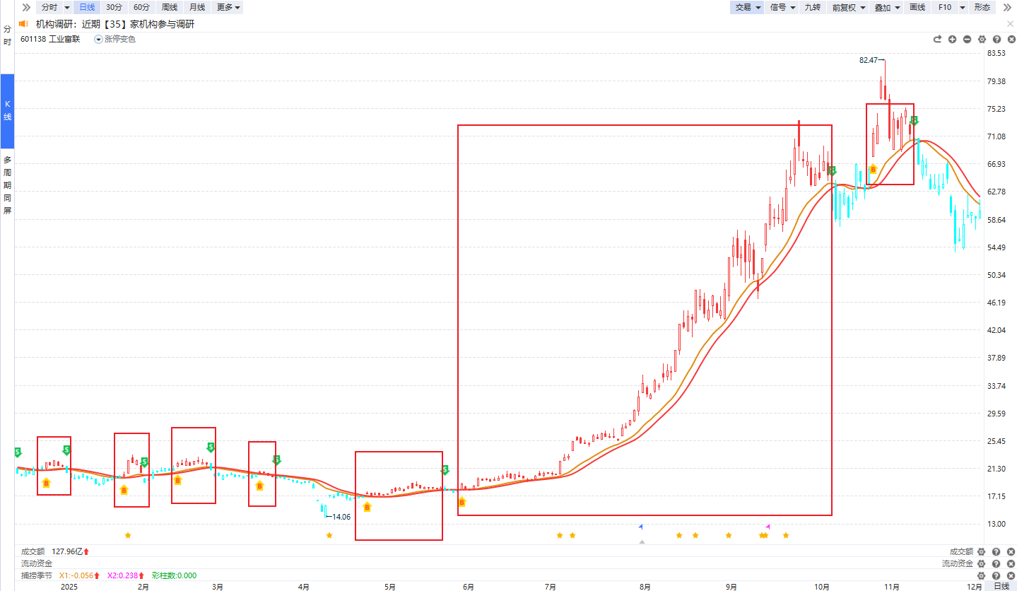
  底仓=BS
6.32%
248.3%
-2.49%
-0.63%
5.68%
-3.71%
-2.96%

Slide 7
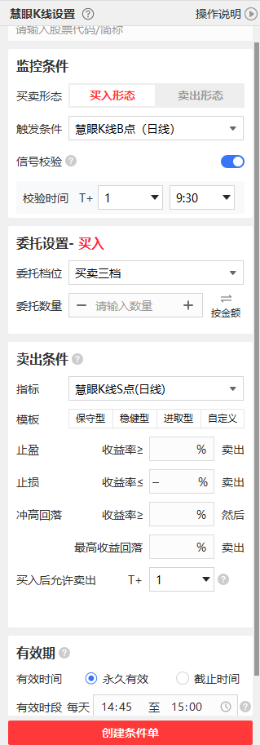
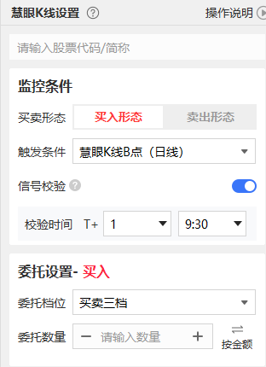
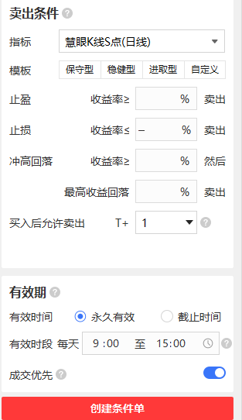
  慧眼K线条件单
1、代码：XXXXXX
2、校验：就是盘中出现B点，但是收盘后不是B点了，次日只要相应时间内开盘不是B点则卖出。
3、委托档位：个股可以考虑买卖三档。档位代表成交优先级。档位越高，成交概率大一些。
①
②
③
④

Slide 8
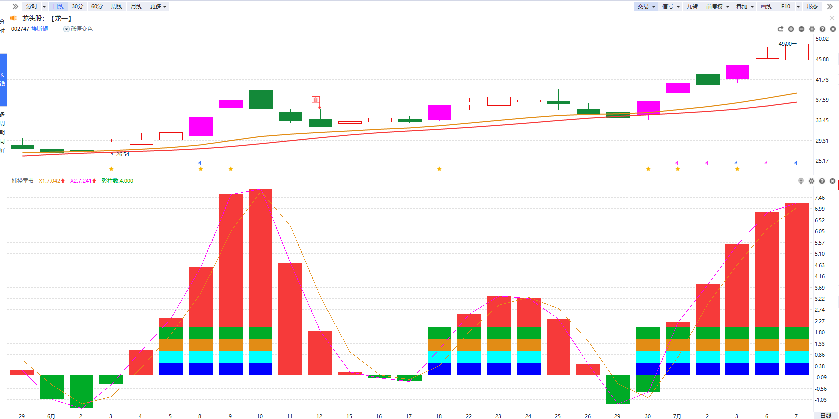
  浮仓策略

Slide 9
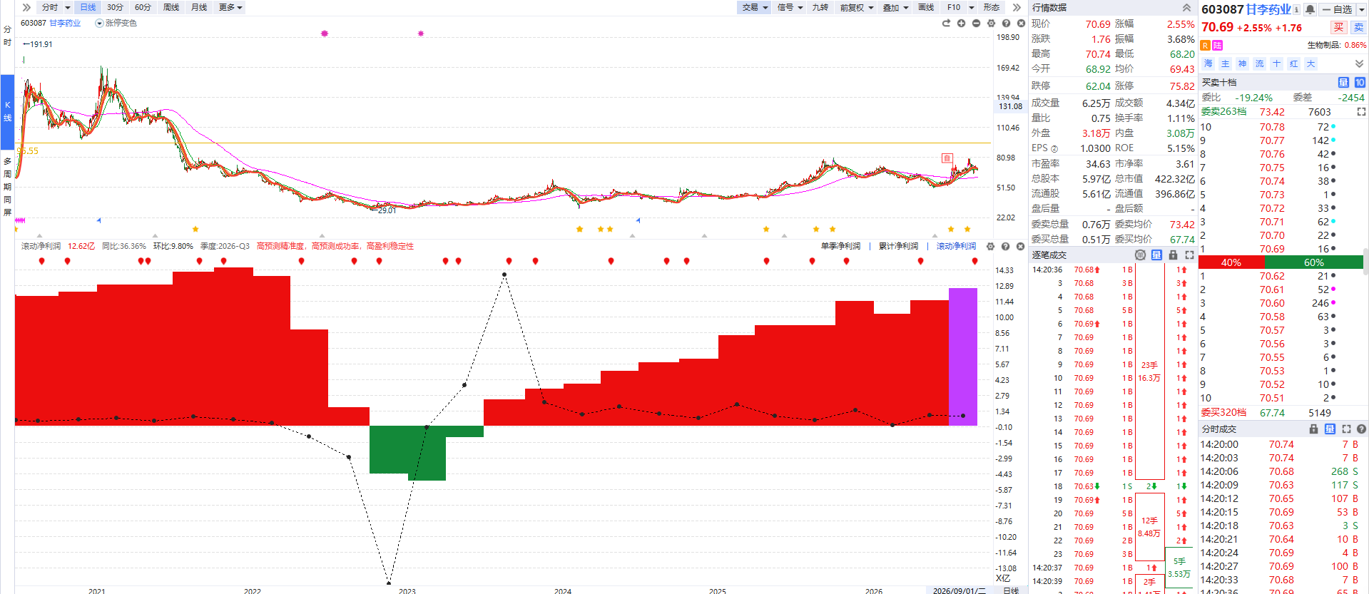

Slide 10
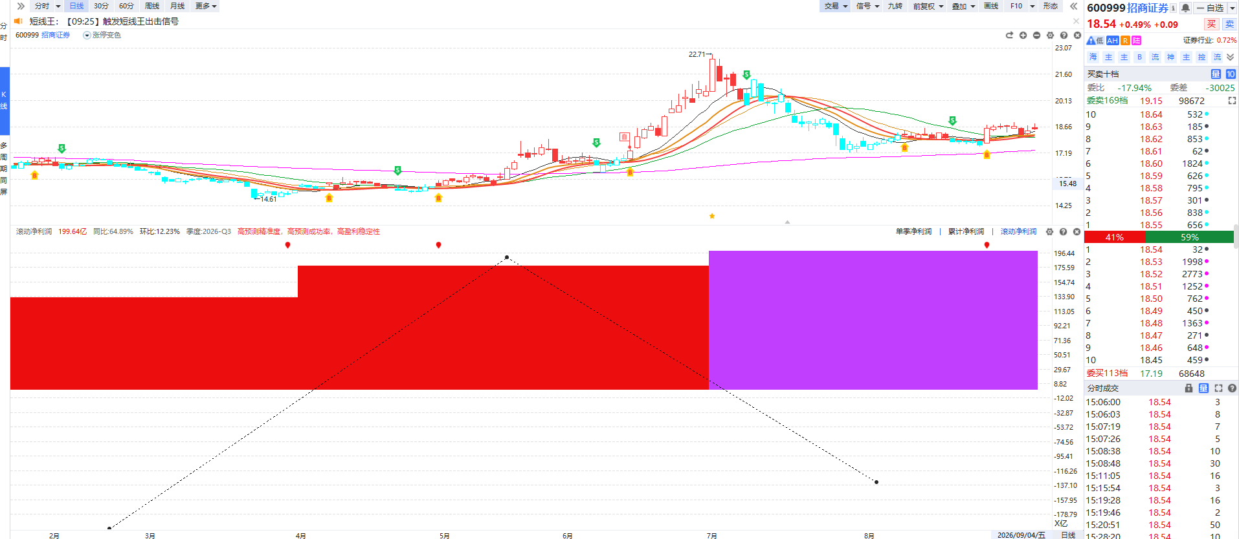

Slide 11
如果没有一个交易规则，没有一个可视化的标准，
那么你怎么知道你的每一笔交易是对还是错呢？
是否：赚钱就是对的？亏钱就是错的？

Slide 12


Slide 13
